Slide 1
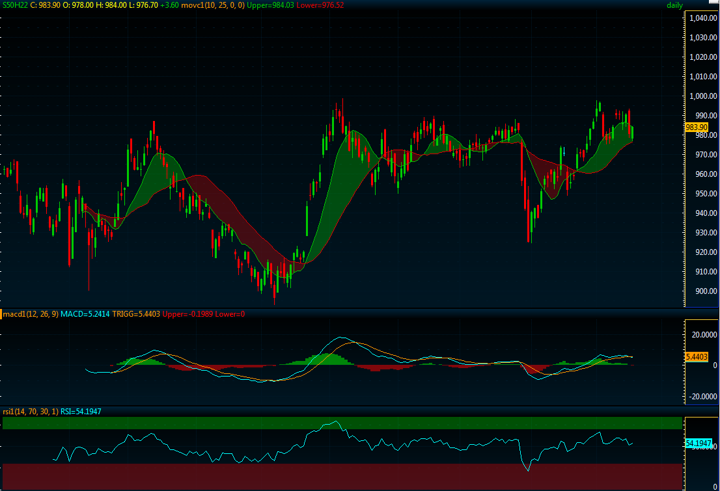
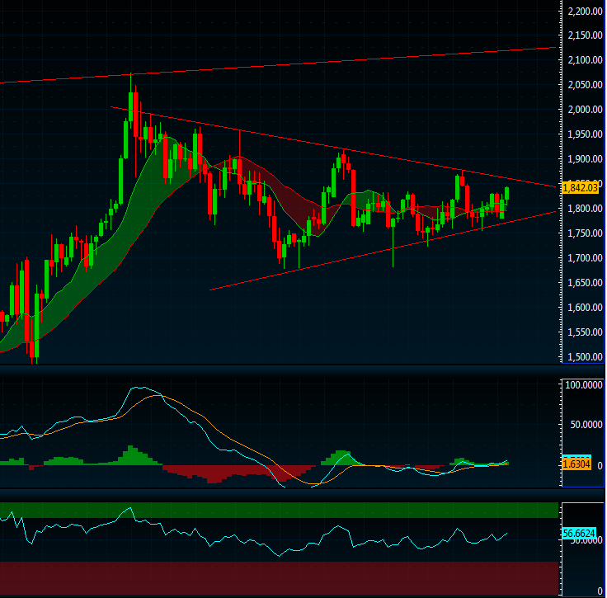
TFEX Strategy
20 January 2022
SHORT
S50H22
ประเมินการปรับฐานยังไม่จบ
การพุ่งสูงขึ้นอย่างต่อเนื่องของอัตราผลตอบแทนพันธบัตรระยะยาวกระตุ้นแรงขายทำกำไรในกลุ่มสินทรัพย์เสี่ยง ส่งผลให้ดัชนีปรับตัวลงแรงวานนี้ โดยล่าสุด US 10-years yields ขึ้นทดสอบ 1.89% สูงสุดในรอบสองปีและเป็นการเบรกเส้นเทรนด์ไลน์ขาลงสำคัญในรอบ 30 ปี ด้วยภาพดังกล่าวประกอบกับตลาดที่ยังขาดปัจจัยบวกใหม่คาดดัชนีลงต่อโดยยังคงเป้าทำกำไรเดิมที่ 950-965 จุด
Entry | Target | Stop loss
988-990 | 950-965 | 1000
LONG
GOH22
ภาพใหญ่ยังมองขึ้นต่อ นักลงทุนระยะสั้นแนะขายบางส่วนที่ 1850-1860
พฤติกรรมราคาทองคำต่อประเด็นเฟดค่อนข้างขณะที่ปัจจัยเชิงเทคนิคสะท้อนภาพขาขึ้นของราคาทองคำ ทั้งนี้เรายังมอง demand ต่อทองคำยังคงแข็งแกร่งท่ามกลางความกังวลเกี่ยวกับ inflation และ monetary policy mistake ผู้ถือสภานะ Long ต้นทุน 1800-1815 อาจพิจารณาขายทำกำไรบางส่วนบริเวณแนวต้าน 1850-1860 แต่เป้าระยะกลาง-ยาว เราประเมินมีโอกาสกลับขึ้นทดสอบ 2000 หรือสูงกว่า
Entry | Target | Stop loss
1830-1840 | 1950-2000 | 1810
Analyst: Chaiwat Arsirawichai +662 659 8301
Thansin Klinthanom +662 659 8025

